Slide 1
비즈니스 모델 — 무료에서 시작, 단계별 확장
💡 인사이트: 무료 위험 감지로 진입장벽 제거 → 가치를 경험한 호스트가 유료 전환하는 Freemium 모델
Free
Basic
Enterprise
무료
W9,900/월
문의
· 숙소 사전 진단
· 수익 예측
· AI 에이전트 자동분석
→
→
· 위험 신호 알림
· 기본 최적화 가이드
· 맞춤 가설 검증
· 이메일 리포트
· 행동 추천
· 자동 리포팅
28

Slide 2
분석이 끝이 아니다 — 자동화로 연결한다
인사이트 : '분석 → 대시보드 → 자동화'까지 이어지는 End-to-End 체계를 구축했습니다
M
R
AI
이메일 진단 리포트
위험 감지 자동화
AI 에이전트 분석
무료
무료
Enterprise
→
→
숙소 사전 진단
5가지 규칙 엔진
6개 에이전트 자동 호출
시장 위치 분석
통계 보조 검사
가설 검증 자동화
개선 포인트 제안
이메일 알림 발송
자동 리포팅
29

Slide 3
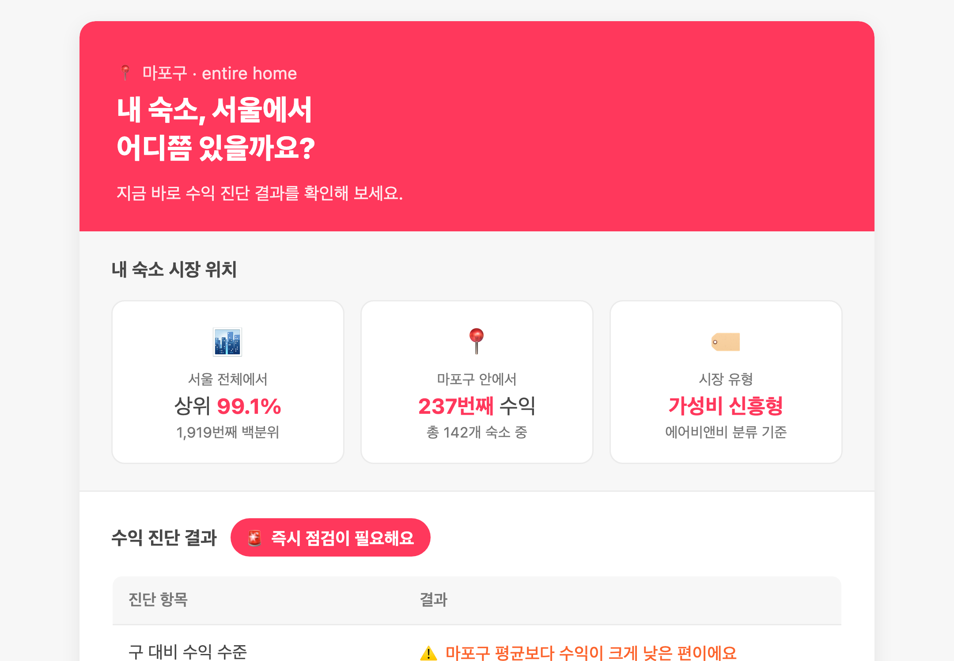
무료: 숙소 진단 이메일 — 자동 발송
인사이트 : 호스트가 숙소 정보만 입력하면 AI가 자동으로 시장 분석 → 맞춤형 진단 리포트를 이메일로 발송합니다
자동 발송 플로우
이메일 미리보기
https://mail.google.com
● FREE
1
2
3
→
→
정보 입력
AI 분석
이메일
자치구 · 유형
가격 입력
시장 위치 ·
수익 예측
HTML 리포트
자동 발송
이메일에 포함되는 내용
시장 위치
서울 전체 / 자치구 내 수익 백분위 순위
수익 진단
구 평균 대비 · 최근 3개월 추세 · 유형별 비교
경쟁력 진단
같은 유형 숙소 대비 포지셔닝 (4분면)
개선 포인트
사진 · 요금 · 최소숙박일 등 구체적 행동 제안
30

Slide 4
24/7 위험 감지 — 5개 규칙이 쉬지 않습니다
💡 인사이트: 데이터 변경 시 자동 실행 → 리스크 분류 → HIGH 발견 시 즉시 이메일 알림. 호스트 개입 없이 24시간 동작
R1
높음
R2
높음
R3
중간
R4
중간
R5
높음
유령수익
점유율-수익
불일치
가격 이상치
유령 액티브
평점 없는
고수익
리뷰 0 + 수익 > 1천만
점유율 0% & 수익 > 0
ADR > 구평균+3σ
Active & 수익 < 5백만
수익 > 1천만 & 평점 무
자동 실행 플로우
데이터 변경
→
R1~R5 검사
→
IQR / Z-score
→
리스크 분류
→
이메일 알림
hooks.py
detector.py
scorer.py
HIGH / MEDIUM
자동 발송
Claude Code Hooks 기반 — 데이터 파일 수정 시 자동 트리거, 중복 알림 7일 필터, HIGH 리스크(2개+ 규칙) 시에만 이메일 발송
14건
HIGH 1건
전체 플래그 탐지 (R1: 14건, R3: 3건)
listing_idx=5996 · 송파구 · W20.8M
31

Slide 5
◎
목적
DASHBOARD
분석 결과를 호스트가 직접 탐색하고
즉시 행동으로 연결하는 의사결정 도구
✦
핵심 기능
◉
시장 위치 4분면
내 숙소의 경쟁력을 한눈에 확인
호스트 컨설팅
대시보드
♥
건강점수 게이지
A~F 등급으로 숙소 상태 종합 진단
▲
수익 예측 시뮬레이터
조건 변경 시 수익 변화를 즉시 확인
★
맞춤 행동 체크리스트
우선순위별 개선 제안
◆
사용자
호스트 · 운영자
Streamlit 기반 · 실시간 · 모바일 지원
32

Slide 6
호스트 컨설팅 대시보드 — 핵심 기능
💡 인사이트: 호스트가 직접 조건을 입력하면 즉시 시장 위치 · 건강점수 · 수익 예측 · 최적 요금을 확인할 수 있는 올인원 도구
Streamlit 기반 · 실시간 분석
분석 결과
1
시장 위치 4분면
내 숙소가 서울에서 어디에 있는지
한눈에 확인 (전체 · 자치구 · 유형별)
전체 1박 요금
하루 실수익
월 예상 순이익
W141,517
W84,910
W1,930,886
2
건강점수 게이지
전체 예약률
평일
주말
0~100점 + A~F 등급으로
숙소 상태 종합 진단
60%
0%
0%
* 실제 대시보드에서 조건별 실시간 시뮬레이션 가능
3
수익 예측 KPI
수익 요약
요금 전략
주변 관광지
운영 개선
지역 진단
예측 수익 / 시장 대비 위치 /
개선 잠재력 시각화
4
AI 시장 진단
적정 요금 vs 현재 요금 비교
군집별 최적 가격 제안
같은 지역 · 같은 유형 숙소 대비 상대 점수 → 호스트가 즉시 약점 파악
33

Slide 7
자동화 시스템 + AI 에이전트 아키텍처
💡 인사이트: Orchestrator가 6개 에이전트를 순차 호출, 도메인 리서치부터 모델 검증까지 End-to-End 자동화
① 위험 감지 자동화
데이터 변경
감지
5규칙
검사
통계 보조
검사
위험도
산출
이메일
발송
→
→
→
→
hooks.py
detector.py
scorer.py
7일 중복 필터
email_alert.py
② AI 에이전트 구성 (Enterprise)
오케스트레이터 (순차 호출)
도메인 연구
가설 생성
탐색적 분석
변수 설계
모델링
모델 검수
→ 도메인 지식
→ H1~H9
→ 38개 차트
→ 14개 변수
→ ML+AI분석
→ 품질 평가
결과: 9개 가설 검증 / 14개 변수 설계 / 정확도 R²=0.85
9
14
38
R² 0.85
가설 검증
파생변수
차트
모델 성능
34

Slide 8
데이터가 증명한 것
32,061개 리스팅 · 9개 가설 · 12개월의 데이터가 도달한 결론
85%
호스트가 바꿀 수 있는 것만으로, 수익의 85%가 결정됩니다
LightGBM · 16개 호스트 통제 변수 · 5-Fold CV R²=0.847
+83.1%
54.3%
4.9 > 5.0
슈퍼호스트 프리미엄
시장 절반이 멈춰있다
완벽주의의 역설
₩79,087 vs ₩43,201
가장 강력한 수익 레버
17,399개 Dormant 리스팅
위기 속에 기회가 있다
₩66,586 vs ₩58,206
만점이 최선은 아니다
실시간 대시보드
24/7 위험 감시
무료 이메일 진단
AI 에이전트
호스트 의사결정 도구
5규칙 자동 탐지
숙소 사전 분석 리포트
6-Agent E2E 자동화
이 프로젝트는 분석에서 끝나지 않습니다. 호스트의 다음 행동을 설계합니다.
35

Slide 9
한계점 및 향후 계획
현재 한계점
향후 로드맵
1
계절성 및 이벤트 미반영
단기
명절, 대형 행사, 계절 변동성 등 외부 요인이 모델에 포함되지 않음
규제 이후 데이터 재수집 및 모델 재학습
2025-10-16 규제 시행 이후 시장 변화를 반영한
데이터 재수집 및 LightGBM 모델 재학습 진행
2
규제 영향 미반영
2026 상반기
2025-10-16 시행된 규제 이후 데이터가 분석에 반영되지 않음
실시간 스트리밍 파이프라인 구축
배치 방식에서 실시간 처리로 전환하여
즉각적인 이상 탐지 및 예측 지원
3
정적 배치 분석
실시간 데이터 처리가 아닌 배치 방식으로 즉각적인 대응 제한
2026 하반기
단일 시점 예측
다기간 예측 및 시나리오 분석 확장
4
1개월/3개월/6개월 예측 및
What-if 시나리오 분석 기능 추가
다기간 예측 및 시나리오 분석 기능 부재로 전략 수립 제약
장기
5
웹 배포 미완
웹 배포 및 접근성(WCAG) 고도화
호스트가 직접 접근 가능한 웹 서비스로 배포되지 않음
호스트 직접 접근 가능한 웹 서비스 배포
및 WCAG 2.1 AA 수준 접근성 준수
지속적인 개선과 확장을 통해 호스트와 플랫폼 모두에게 실질적인 가치를 제공하는 시스템으로 발전시켜 나가겠습니다
36

Slide 10
Q & A
질문과 의견을 환영합니다
팀 구매확정 · 김수빈 · 이영은 · 이정모

